Slide 1
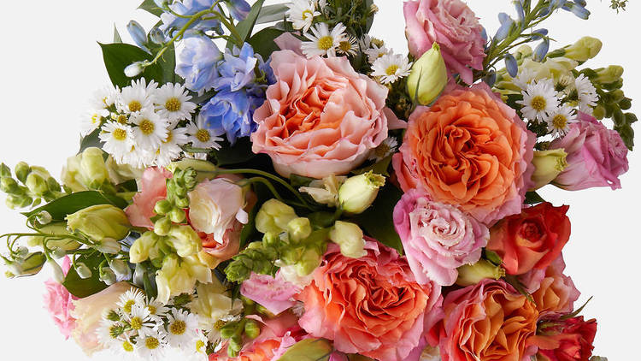
আজকের ক্লাসে সবাইকে স্বাগতম

Slide 2
শিক্ষক পরিচিতি
পাঠ পরিচিতি
মো: আতাউর রহমান
সহকারী শিক্ষক
বেতাগাঁও ইসলামিয়া আলিম মাদ্রাসা
লালমাই,কুমিল্লা
Email: rataur716@gmail.com
বিষয়: কৃষি শিক্ষা
শ্রেণী: দশম
অধ্যায়: চতুর্থ
পাঠ: ২য়
সময়: 45 মিনিট

Slide 3
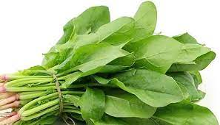
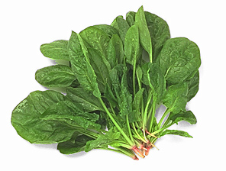
নিচের ছবিগুলো লক্ষ্য কর

Slide 4
আজকের পাঠ
পালংশাক চাষ

Slide 5
শিখনফল এই পাঠ শেষে শিক্ষার্থীরা-
১। পালংশাকের জাত গুলো সনাক্ত করতে পারবে।
২। পালংশাক চাষে মাটি, জমি তৈরি ও সারের পরিমাণ বলতে পারবে।
৩। পালংশাক চাষে বীজ বপন ও চারা রোপন বর্ণনা করতে পারবে।
৪। পরিচর্যা, ফসল সংগ্রহ ও ফলন ব্যাখ্যা করতে পারবে।

Slide 6
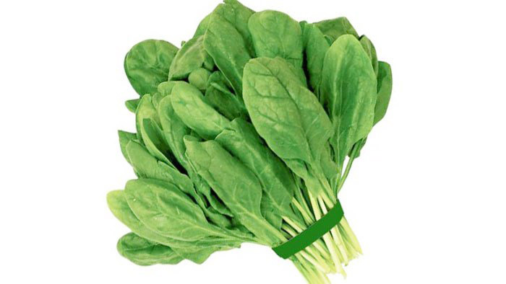
পালংশাক চাষ
পালংশাক বেশ জনপ্রিয়, পুষ্টিকর ও সুস্বাদু পাতা সবজি। এ সবজি অধিক ভিটামিন সমৃদ্ধ। বাংলাদেশে শীতকালে এর চাষ করা হয়।

Slide 7
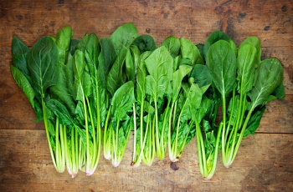
টক পালংশাক
পালংশাক এর জাত
কপি পালংশাক
গ্রিন পালংশাক
পালংশাক এর জাতঃ পুষা জয়ন্তী, কপি পালং, গ্রিন, সবুজ বাংলা ও টকপালং। এছাড়া আছে নবেল জায়েন্ট, ব্যানার্জি জায়েন্ট, পুষ্প জ্যোতি ইত্যাদি।

Slide 8
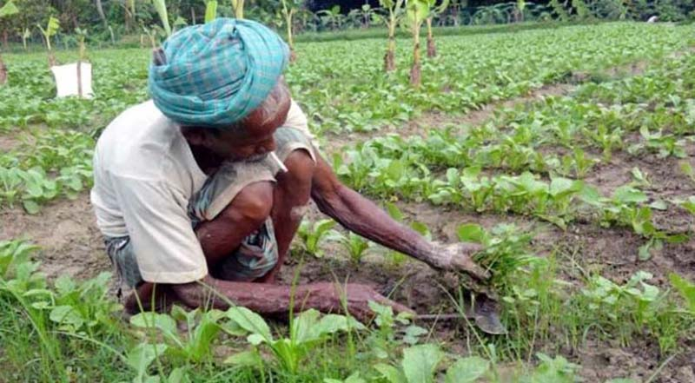
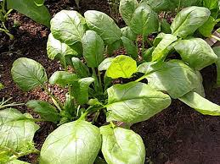
পালংশাক চাষে মাটি ও জমি তৈরি
মাটিঃ দোআঁশ উর্বর মাটি বেশি উপযোগী। এছাড়াও এঁটেল, বেলে-দোআঁশ মাটিতেও চাষ করা যায়।
জমি তৈরিঃ জমি চাষ ও মই দিয়ে মাটি মিহি করে তৈরি করতে হবে।

Slide 9
একক কাজ
সময়- ৫ মিনিট
পালংশাকের যে কোন দুইটি জাতের নাম লিখ।

Slide 10
পালংশাক চাষে সারের পরিমাণ
সারের নাম | শতক প্রতি
গোবর | ৪০কেজি
ইউরিয়া | ১কেজি
টিএসপি | ৫০০গ্রাম
এমওপি | ৫০০গ্রাম
সার প্রয়োগে নিয়ামাবলিঃ ক) ইউরিয়া ছাড়া সব সার জমির শেষ চাষের সময় প্রয়োগ করতে হয়। তবে গোবর জমি তৈরির প্রথম দিকে প্রয়োগ করাই উত্তম।
খ) ইউরিয়া সার চারা গজানোর ৮-১০ দিন পর থেকে ১০-১২ দিন পর পর ২-৩ কিস্তিতে উপরি প্রয়োগ করে মাটির সাথে মিশিয়ে দিতে হবে।

Slide 11
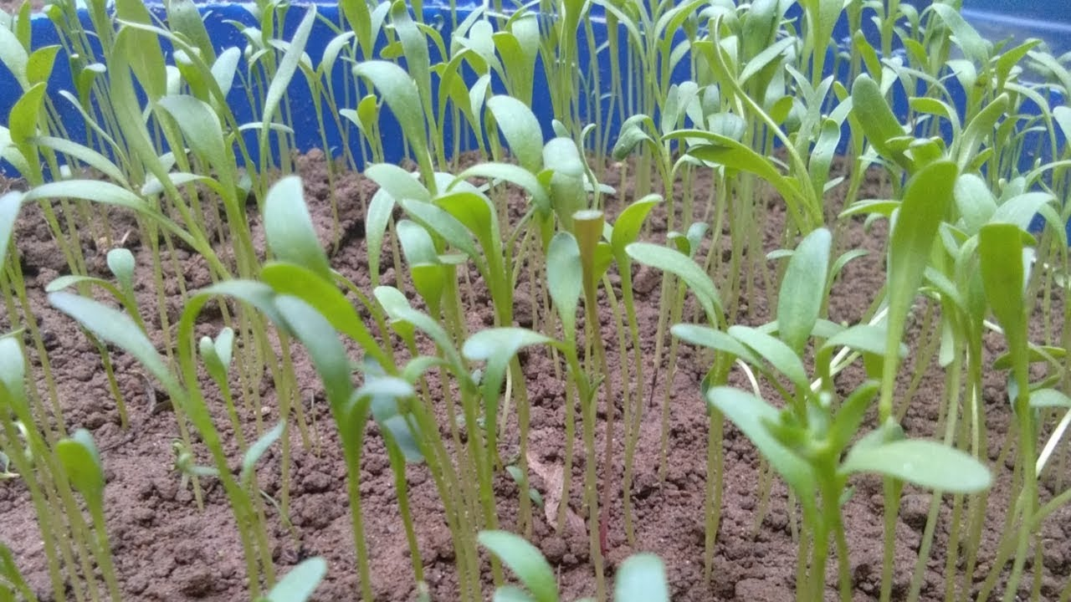
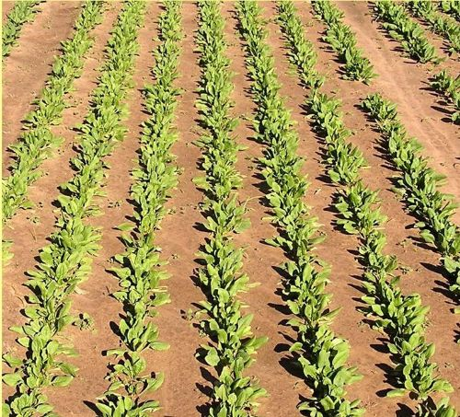
বীজ বপন বা চারা রোপন
জমিতে আইলে সরাসরি বীজ ছিটিয়ে বা গর্ত তৈরি করে মাদায় বীজ বপন করা যায় অথবা বীজতলায় চারা তৈরি করে সে চারা রোপন করেও পালংশাক চাষ করা যায়। বীজ বপনের পূর্বে বীজ ২৪ ঘণ্টা পানিতে ভিজিয়ে রাখতে হয়। নির্দিষ্ট দূরত্বে গর্ত তৈরি করে প্রতি মাদায় ২-৩টি করে বীজ বপন করতে হয়।

Slide 12
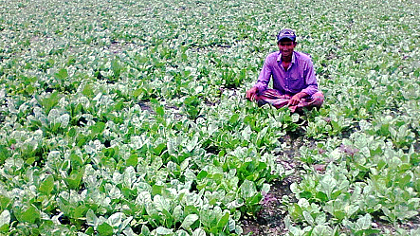
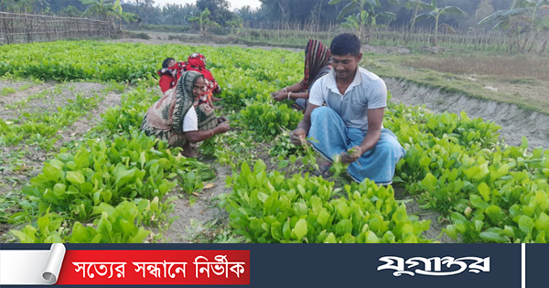
পরিচর্যা
আগাছা নিধনঃ জমিতে আগাছা দেখা দিলেই তা তুলে ফেলতে হবে।
সার উপরিপ্রয়োগঃ সময় মতো নিয়মানুযায়ী সার উপরিপ্রয়োগ করতে হবে।
সেচ প্রয়োগঃ এ শাকের জন্য প্রচুর পানির প্রয়োজন হয়। তাই সারের উপরিপ্রয়োগের আগে মাটির ‘জো’ অবস্থা বুঝে সেচ দেওয়া প্রয়োজন।

Slide 13
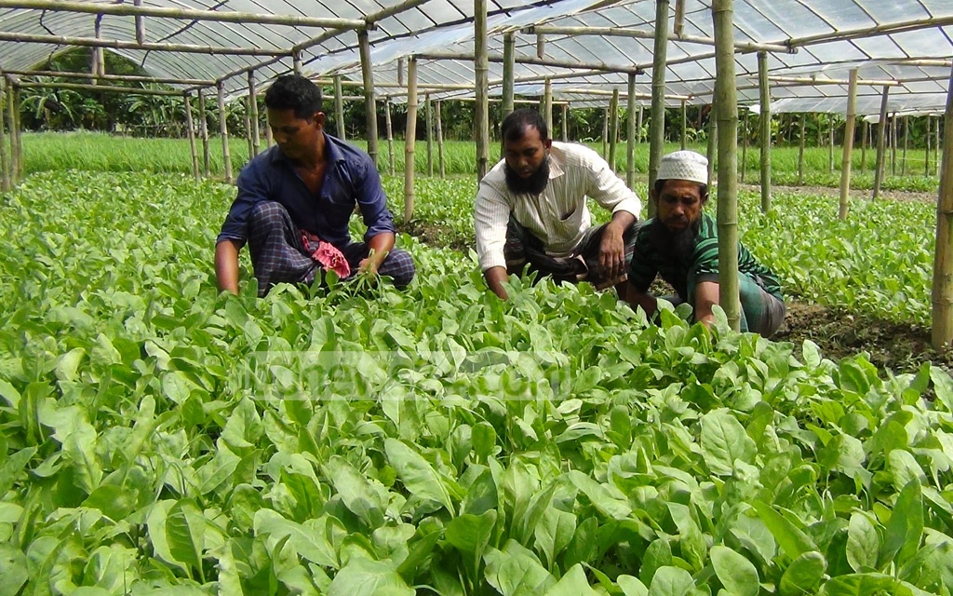
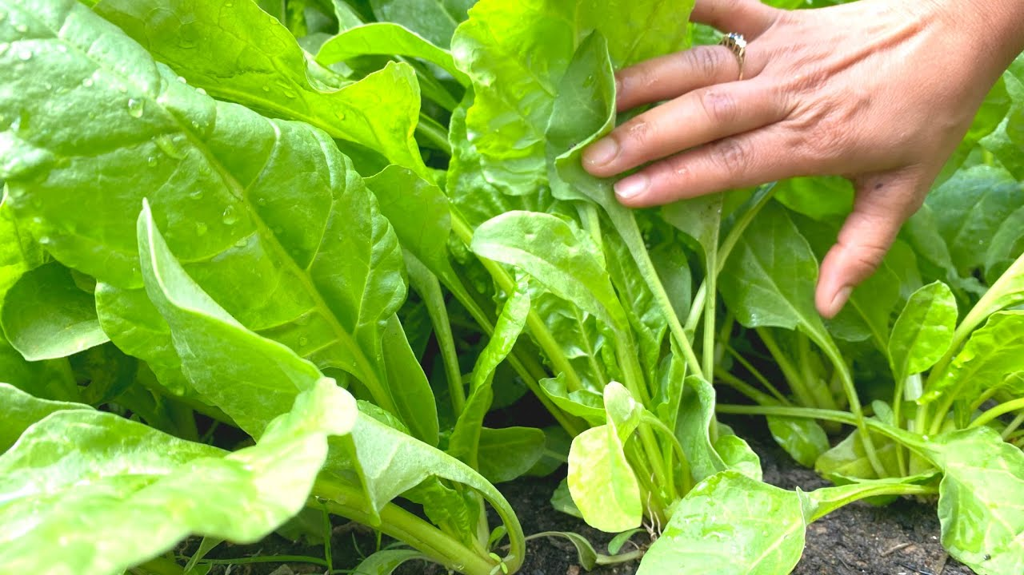
পরিচর্যা
শূন্যস্থান পূরণঃ কোনো স্থানের চারা মরে গেলে অথবা বীজ না গজালে সেখানে ৭-১০ দিনের মধ্যে পুনরায় চারা রোপণ করতে হয়।
মাটি আলগাকরণঃ গাছের দ্রুত বৃদ্ধির জন্য মাটিতে বেশি দিন রস ধরে রাখা এবং মাটিতে যাতে সহজে আলো বাতাস প্রবেশ করতে পারে সেজন্য প্রতিবার পানি সেচের পর আইল/জমির উপরের মাটি আলগা করে দিতে হয়।

Slide 14
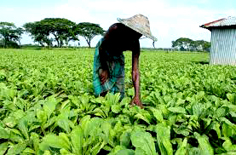
পরিচর্যা
রোগ ব্যবস্থাপনাঃ পালংশাকের প্রধান রোগের মধ্যে রয়েছে, গোড়া পচা রোগ, পাতার দাগ রোগ, পাতা ধ্বসা রোগ, এছাড়া পালংশাকে আরও দুই ধরনের রোগ দেখা যায়। যেমন-ডাউনি মিলডিউ, পাতায় গোলাকৃতি দাগ।

Slide 15
জোড়ায় কাজ
সময়- ৭ মিনিট
পালংশাক চাষে বীজ বপন থেকে ফসল সংগ্রহের আগে পর্যন্ত পরিচর্যা গুলো লেখ।

Slide 16
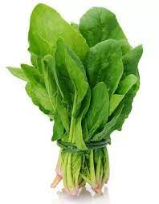
ফসল সংগ্রহ
ফসল সংগ্রহঃ বীজ বপনের এক মাস পর থেকে পালংশাক সংগ্রহ শুরু করা যায় এবং গাছে ফুল না আসা পর্যন্ত যে কোনো সময় সংগ্রহ করা যায়।

Slide 17
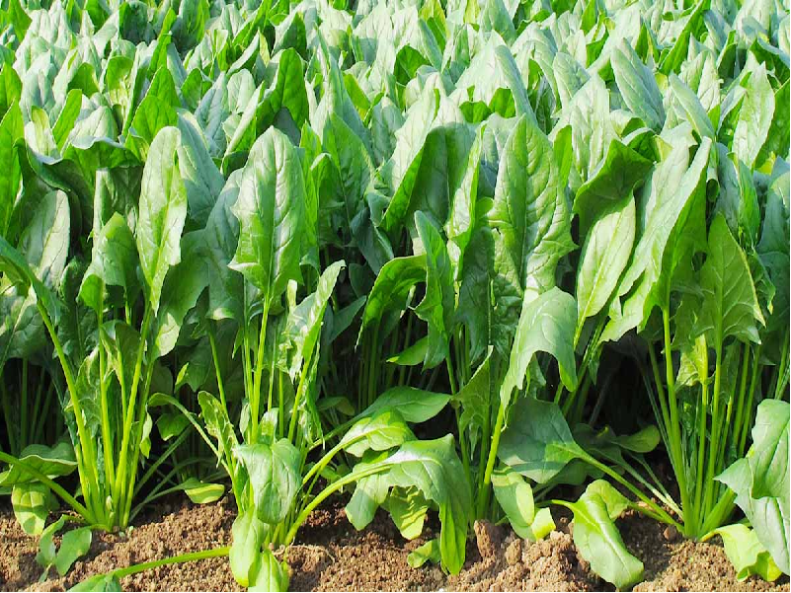
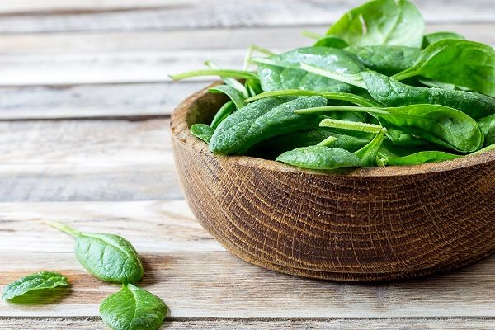
পালংশাকের ফলন
প্রতি আইলে | প্রতি শতকে | প্রতি একরে | প্রতি হেক্টরে
৮-১০কেজি | ২৮-৩৭কেজি | ২৮০০-৩৮০০কেজি | ৭-৯টন

Slide 18
মূল্যায়ন
সময়- ৩ মিনিট
১। পুষা জয়ন্তী ও নবেল জায়েন্ট কিসের জাত।
২। পালংশাক চাষে শতক প্রতি কত কেজি গোবর দিতে হয়।

Slide 19
বাড়ির কাজ
তোমার বাড়ির নিকটস্থ একটি শাকসবজির বাগান পরিদর্শন করে পালংশাক চাষ পদ্ধতির ধাপগুলো লিখে আনবে।

